Slide 1
Промежуточные ИТОГИ РАЗРАБОТКИ
МЕЖГОСУДАРСТВЕННЫХ СТАНДАРТОВ
ПО ЗАЩИТЕ ОТ КОРРОЗИИ
Д.Н. Запевалов
2018

Slide 2



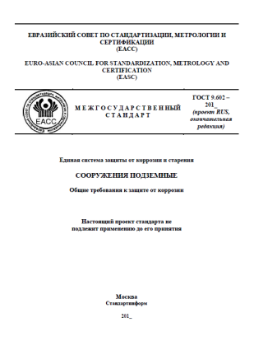
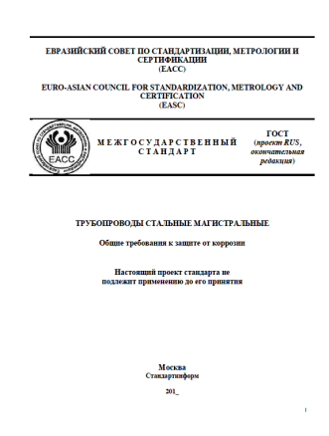



О разработке государственных и межгосударственных нормативных документов в области защиты от коррозии объектов нефтегазового комплекса
Государственные и межгосударственные стандарты, Своды Правил
Межгосударственный стандарт «Единая система защиты от коррозии и старения. Сооружения подземные. Общие требования к защите от коррозии» Пересмотр ГОСТ 9.602-2005 | Межгосударственный стандарт «Трубопроводы стальные магистральные. Общие требования к защите от коррозии» (на базе ГОСТ Р 51164-98) | Свод Правил «Противокоррозионная защита магистральных и промысловых трубопроводов. Строительство и приемка»
2
Notes:
Актуальность СП обусловлена необходимостью пересмотра разработанных около тридцати лет назад положений ВСН-008-88, ВСН-009-88, ВСН012-88 с учетом:
приведения в соответствие требованиям основных государственных нормативных документов в области технического регулирования (Федеральный закон «О техническом регулировании» от 27.12.2002 № 184-ФЗ, Градостроительный кодекс Российской Федерации от 29.10.2004 № 190-ФЗ);
формирования единого нормативного документа, определяющего порядок работ при проектировании, строительстве и приемке систем противокоррозионной защиты как единого взаимосвязанного комплекса;
отражения требований к оборудованию, объектам и технологиям проведения работ в области противокоррозионной защиты в соответствии с положениями обязательного к применению ГОСТ Р 51164 и межгосударственного ГОСТ 9.602-2005;
включения в состав документа перечня работ, соответствующих текущему и перспективному уровню развития материалов, оборудования и технологий для защиты от коррозии линейных объектов и сооружений нефтегазового комплекса.

Slide 3
Учет взаимосвязи требований действующих и разрабатываемых нормативных документов в области защиты от коррозии объектов нефтегазового комплекса
3
Межгосударственный
ГОСТ
Трубопроводы стальные магистральные. Общие требования к защите от коррозии (проект)
ГОСТ 9.602- 2016. Единая система защиты от коррозии и старения. Сооружения подземные. Общие требования к защите от коррозии
ГОСТ Р 51164-98 Трубопроводы стальные магистральные. Общие требования к защите от коррозии
СП 36.13330 Магистральные трубопроводы». Актуализированная редакция СНиП 2.05.06-85*
СП 86.13330 Магистральные трубопроводы. Актуализированная редакция СНиП III-42-80*
Нормативные документы ПАО «Газпром»
СП 245.1325800.2015 Защита от коррозии линейных объектов и сооружений в нефтегазовом комплексе. Правила производства и приемки работ»
3

Slide 4
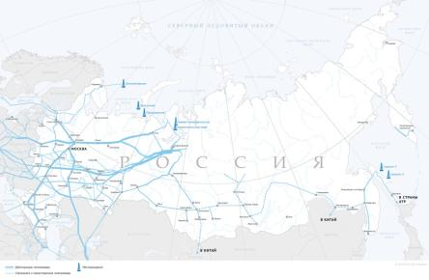
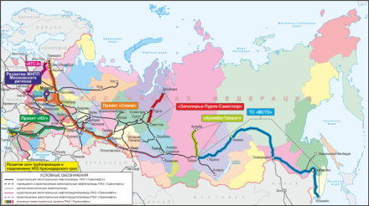
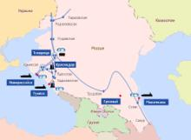
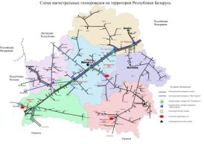
Задачи разработки межгосударственных ГОСТ по защите от коррозии нефтегазового комплекса
Обеспечение единого подхода для сложных техногенных объектов с точки зрения оценки коррозионных рисков и выбора методов и средств их ограничения
Обеспечение соответствия и актуализация положений разрабатываемых межгосударственных ГОСТ новым условиям технического регулирования
Исключение устаревших, ошибочных и противоречивых положений предшествующих НД
Учет (обеспечение возможностей применения) новых технических и технологических решений
Восстановление взаимосвязи и рационального взаимного дополнения разрабатываемых ГОСТ (восстановление области действия ГОСТ 9.602 для объектов магистральных трубопроводов)
Формирование на основе ГОСТ 9.602 в качестве общего документа по методам измерений и испытаний для средств защиты от коррозии подземных стальных сооружений
Интеграция, перераспределение и дополнение положений ГОСТ с учетом их общесистемного назначения (без дублирования)
4

Slide 5
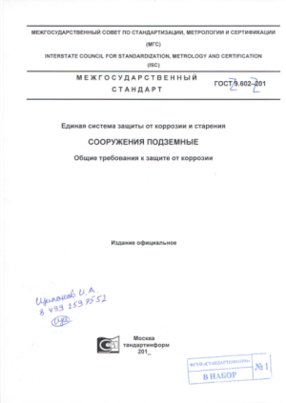
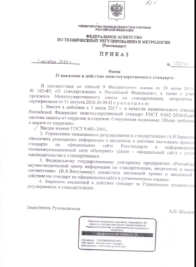
Текущая ситуация в области межгосударственных
ГОСТ по защите от коррозии
ГОСТ 9.602.-2016
ЕСЗКС. Сооружения подземные. Общие требования к защите от коррозии
ОР ГОСТ
Трубопроводы стальные магистральные. Общие требования к защите от коррозии
Разработка проекта ГОСТ
Голосование ОР в ТК 23
Голосование в АИС МГС
(2 месяца)
Редактирование для размещения в АИС МГС
Редактирование к изданию (ФГУП ВНИИНМАШ)
РОССТАНДАРТ
(подготовка к изданию)
5

Slide 6
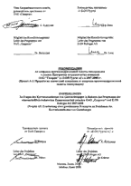
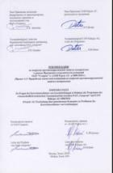
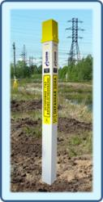

Учет международного опыта при разработке межгосударственных ГОСТ по защите от коррозии
В части показателей опасного влияния переменного тока: уточнение показателей наличия и влияния переменного тока ( в том числе, индуцированных токов); уточнение границы безопасного показателя влияния переменного тока; Учет и оценка влияющих факторов
В части защитных покрытий классификация покрытий по показателям: стойкость к внешнему механическому воздействию; температура эксплуатации; дополнительные (особые) требования (морозостойкость / стойкость к УФ излучению) необходимость разработки дополнительных требований с учетом конкретных условий применения защитных покрытий необходимость формирования нормативных требований к порядку и критериям оценки качества покрытий трубопроводов, проложенных бестраншейным способом

Slide 7
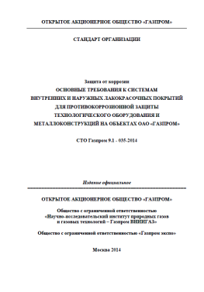
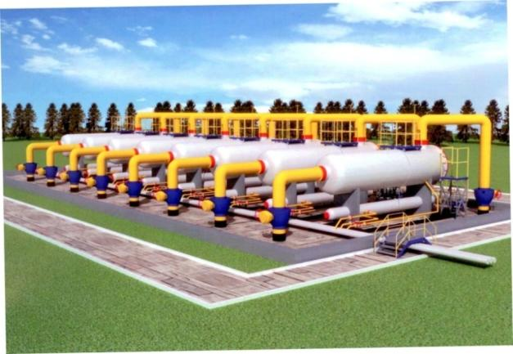
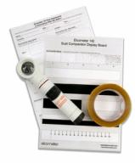


Новые положения проекта ГОСТ «Трубопроводы стальные магистральные. Общие требования к защите от коррозии» : требования к покрытиям для защиты от атмосферной коррозии
В проекте ГОСТ сформирован раздел «Требования к контролю покрытий для защиты от атмосферной коррозии» (впервые)
Определены основные виды испытаний и требований к ЛКП до и после них:
Ускоренные климатические испытания (с определением срока службы), стойкость к УФ-излучению, воздействию низких, повышенных и переменных температур, соляному туману и др.
Определены требования при контроле металлических покрытий
Определены требования по оценке качества покрытия и его отбраковке, необходимости его ремонта или удаления и нанесения нового ЛКП для защиты от атмосферной коррозии по следующим показателям (внешний вид, толщина, сплошность, адгезия и др.)
7

Slide 8
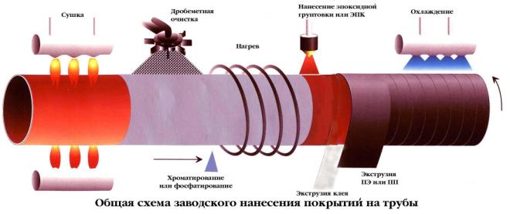
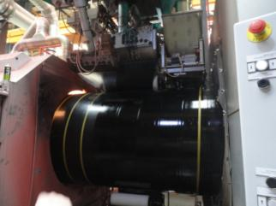
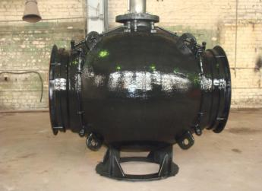
Классификация покрытий специального исполнения для изоляции сварных стыков (для подводных МГ и ННБ)
Положения проекта ГОСТ «Трубопроводы стальные магистральные. Общие требования к защите от коррозии» : о возможности повышения требований к защитным покрытиям магистральных трубопроводов
Классификация покрытий для изоляции сварных стыков трубопроводов (с засыпкой грунтом)
Тип исполнения | Нормальное |  |  |  |  |  | Термостойкое
Класс покрытия | 1Н | 2Н | 3Н | 4Н | 5Н | 6Н | 1Т | 2Т
Максимальная температура эксплуатации, °С | 35 |  | 50 |  | 60 |  | 80 | 110
Максимальный диаметр трубопровода, мм, включ. | 530 | 1422 | 530 | 1422 | 530 | 1422 | 1422 | 1422
Класс покрытия | 1С | 2С | 3С | 4С
Максимальная температура эксплуатации, °С | 60 |  | 80 | 110
Максимальный диаметр трубопровода, мм включ. | 530 | 1422 | 1422 | 1422
8
Notes:
Требования к порядку проведения аттестации наружного антикоррозионного полиэтиленового, полипропиленового
и внутреннего покрытия труб
СТО Газпром 2-2.3-129-2007 «Типовая программа проведения приемочных испытаний технологии нанесения заводского наружного полиэтиленового покрытия»;
СТО Газпром 2-2.3-179-2007 «Типовая программа проведения приемочных испытаний технологии нанесения заводского наружного полипропиленового покрытия»;
СТО Газпром 2-2.3-181-2007 «Типовая программа проведения приемочных испытаний технологии нанесения заводского внутреннего покрытия»
Требования к наружным антикоррозионным полиэтиленовым, полипропиленовым и внутренним покрытиям труб
СТО Газпром 2-2.3-130-2007 «Технические требования к наружным антикоррозионным полиэтиленовым покрытиям труб заводского нанесения для строительства, реконструкции и капитального ремонта подземных и морских газопроводов с температурой эксплуатации до 800С»;
СТО Газпром 2-2.2-178-2007 «Технические требования к наружным антикоррозионным полипропиленовым покрытиям труб заводского нанесения для строительства, реконструкции и капитального ремонта подземных и морских газопроводов с температурой эксплуатации до 1100С»;
СТО Газпром 2–2.2–180–2007 «Технические требования на внутреннее гладкостное покрытие труб для строительства магистральных газопроводов».

Slide 9
Новые положения проекта ГОСТ «Трубопроводы стальные магистральные. Общие требования к защите от коррозии» : о возможности повышения требований к защитным покрытиям магистральных трубопроводов
Сопоставляемые показатели переходного сопротивления построенного магистрального трубопровода
ГОСТ Р 51164* | Р Газпром 9.4-013-2011 | Внутренние стандарты европейских компаний (ЛМП)
3*10⁵ Ом*м² | 10⁷ Ом*м² | 10⁸ Ом*м²
Сопоставляемые показатели плотности защитного тока магистрального трубопровода
ISO 15589-1 | ГОСТ Р 51164* | Внутренние стандарты европейских компаний
0,08-0.4 мА/м² | 0,02-0.06 мА/м² | 0.003-0.008 мкА/м²
Сопоставляемые показатели - переходное (удельное) сопротивление подземного трубопровода (Ом *м²) и сопряженный с ним удельный расход тока систем ЭХЗ
Переходное сопротивление подземного трубопровода определяется состоянием защитного покрытия (свойства покрытия, наличие сквозных повреждений), наличием и параметрами технологических и защитных заземлений

Slide 10

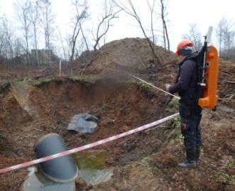
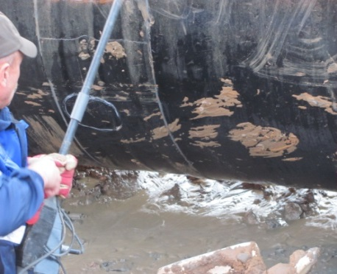
Новые положения проекта ГОСТ «Трубопроводы стальные магистральные. Общие требования к защите от коррозии» : оценка качества защитных покрытий магистральных трубопроводов
Электрическая схема проверки состояния изоляции методом катодной поляризации участков газопровода, уложенных методом направленного (наклонного) бурения
4
3
2
1
5 6 7 8 9 10 11 12 13
А
1000 (не глубже)
V
14
15
К
Н
  Электрическая схема проверки состояния изоляции методом катодной поляризации участков газопровода, уложенных методом направленного (наклонного) бурения
1 – регулирующий резистор; 2 –амперметр; 3 – источник постоянного тока (аккумуляторная батарея); 4 – испытательное заземление; 5 – испытуемый участок;
6 – устье скважины НБ; 7 – скважина НБ; 8 – вода или буровой раствор в затрубном пространстве; 9 – водная преграда; 10 – поверхность земли; 11 оголенный торец испытуемого трубопровода; 12 – вольтметр постоянного тока; 13 - изолированные провода; 14 – электрод сравнения, Н и К – начало и конец проверяемого трубопровода (условное определение); 15 – обеспечиваемый уровень воды в скважине для проведения проверки качества изоляции

Slide 11
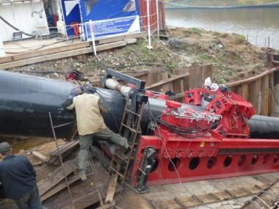
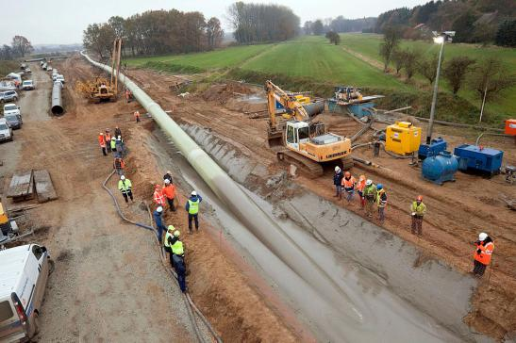
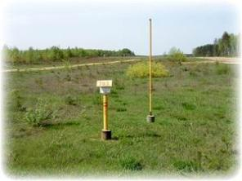
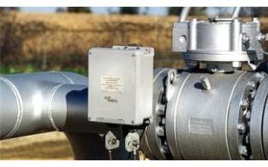
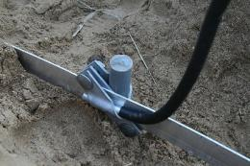
Новые положения проекта ГОСТ «Трубопроводы стальные магистральные. Общие требования к защите от коррозии» : электрическое отделение не подлежащих ЭХЗ заземленных элементов трубопроводов
Сохранение качества покрытий при строительстве в особых условиях
(ГНБ и т.д.)
Электрическое отделение не подлежащих ЭХЗ заземленных элементов МГ
Notes:
Защитные покрытия подземных магистральных трубопроводов и технологии их применения аналогичны применяемым в ОАО «Газпром»
Определяющая причина различия нормативных показателей – расхождение нормативных требований и технических решений по заземлению объектов трубопроводов (до 90 % защитного тока ЭХЗ защищает не трубопроводы, а заземления)

Slide 12
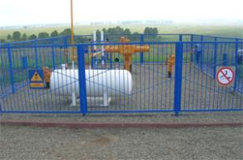
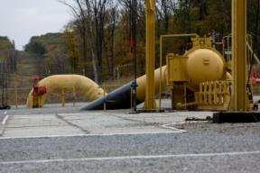
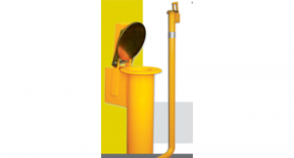
Новые положения проекта ГОСТ «Трубопроводы стальные магистральные. Общие требования к защите от коррозии» : электрическое отделение не подлежащих ЭХЗ заземленных элементов трубопроводов
Электрически отделяемые от подземного изолированного трубопровода конструкции инфраструктуры трубопровода: защитные и технологические заземления, запорная арматура, оборудование телемеханики
Техническое решение – подключение изолированного трубопровода к заземляющим устройствам через пороговые (разделительные) элементы
Результат – повышение переходного сопротивления трубопровода, снижение затрат на ЭХЗ
Возможность реализации подтверждена опытом европейских газотранспортных компаний
ОГРАНИЧИВАЮЩИЕ ФАКТОРЫ ПРИМЕНЕНИЯ РЕШЕНИЯ
ФАКТОР | Международная практика | Российская практика
Нормативные требования по заземлению и молниезащите | Исключение прямых заземлений подземных трубопроводов | Обязательность прямого заземления электрообо- рудования трубопроводов
Методические (схемы расчета, условия применения) | Разрешенные к применению методы расчета и проектирования | Локальные методические решения, требуются проектные решения
Технические решения по заземлению применением пороговых (ограничивающих) элементов | Разрешенное к применению оборудование для разделения средств ЭХЗ и заземлений | Требуется организация производства и разрешение к применению

Slide 13
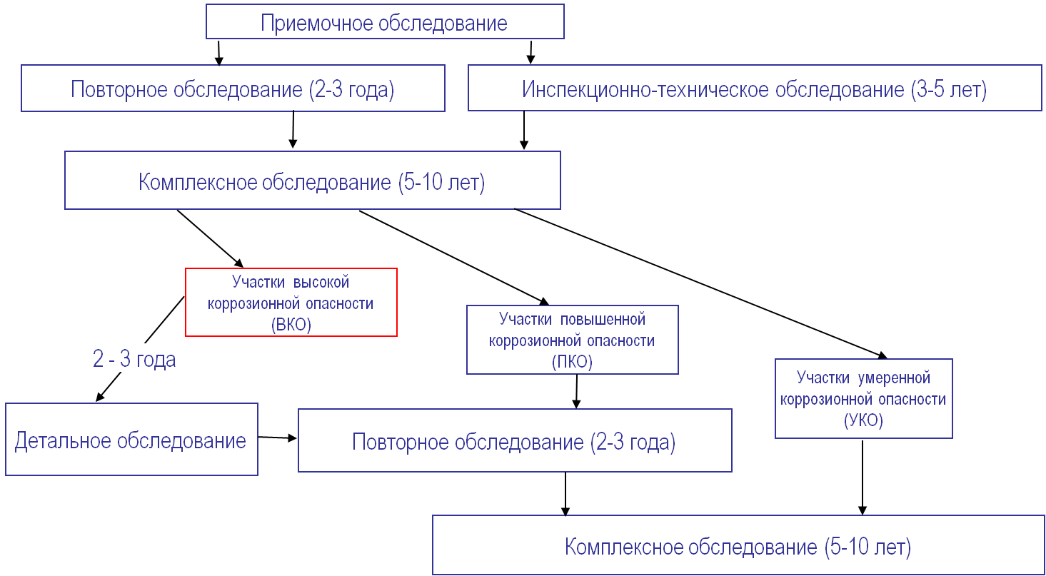
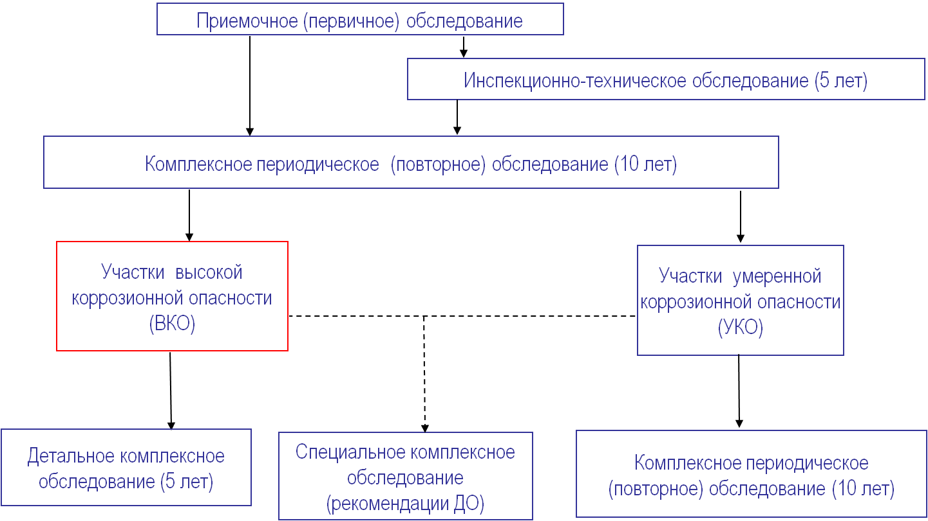

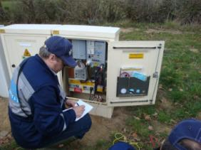
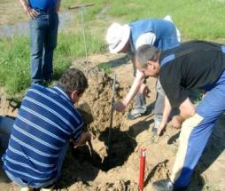
Новые положения проекта ГОСТ «Трубопроводы стальные магистральные. Общие требования к защите от коррозии» : организация и проведение коррозионных обследований

Slide 14
О текущей ситуации по согласованию проекта ГОСТ «Трубопроводы стальные магистральные. Общие требования к защите от коррозии»
Существенные вопросы и предложения к проекту ГОСТ
Предложение по области действия стандарта: внутренние поверхности / резервуары,
Применение металлических и комбинированных покрытий
Критерии воздействия переменного тока и методы определения при проектировании
Критерии защиты ( поляризационный потенциал)
Периодичность коррозионных обследований
Методы, параметры и периодичность контроля покрытий
Требования к оборудованию
14

Slide 15
СПАСИБО ЗА ВНИМАНИЕ !

